Slide 1


PLATAFORMA POSTULACION DE PROYECTOS
Dirección de Investigación y Postgrado
Vicerrectoría Académica
Enero, 2020

Slide 2
INTRODUCCION
Objetivo
Desarrollar e implementar una plataforma colaborativa para facilitar la postulación de proyectos a financiamiento externo o interno, minimizando la impresión de documentos.
Resultados
Permite la gestión del patrocinio Institucional para proyectos externos, indicando claramente los responsables y la trazabilidad de los proyectos.
Notificación a actores involucrados.
Repositorio institucional de proyectos presentados, en versión digital completa (Carpeta digital de proyectos postulados) facilitando el acceso desde cualquier lugar y medio.

Slide 3

ACCESO: www.ucentral.cl / Investigación UCEN / Plataforma Postulación de Proyectos

Slide 4
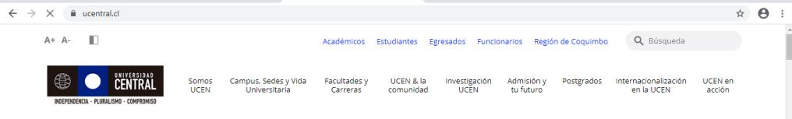

ACCESO: www.ucentral.cl / Investigación UCEN / Plataforma Postulación de Proyectos

Slide 5
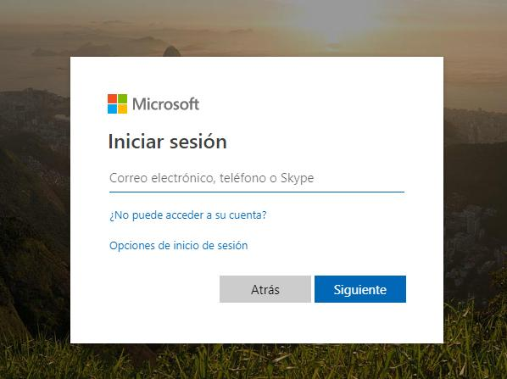
INGRESO A LA PLATAFORMA UTILIZANDO CLAVE UNIFICADA
Indicar:
mail institucional y luego, clave de acceso al PC

Slide 6
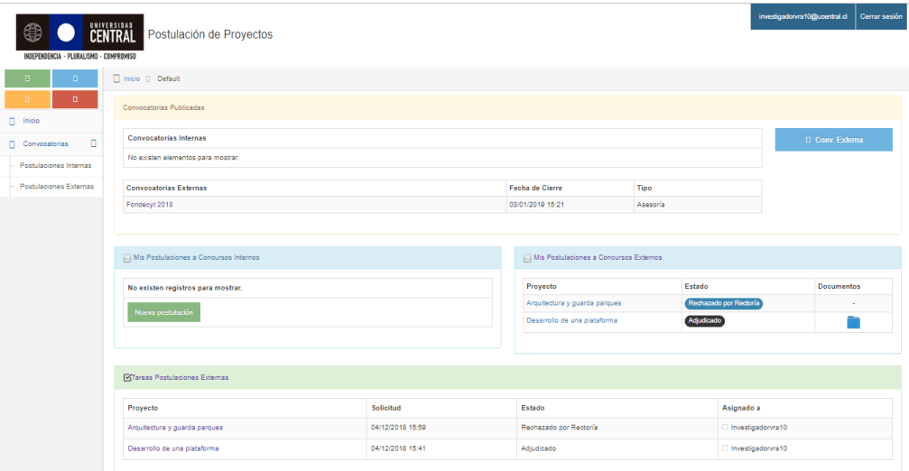
VISTA GENERAL DE LA PLATAFORMA
AREA DE CONCURSOS
AREA DE PROYECTOS EN TRAMITE
AREA DE TAREAS PROPIAS

Slide 7
CASO concurso interno

Slide 8
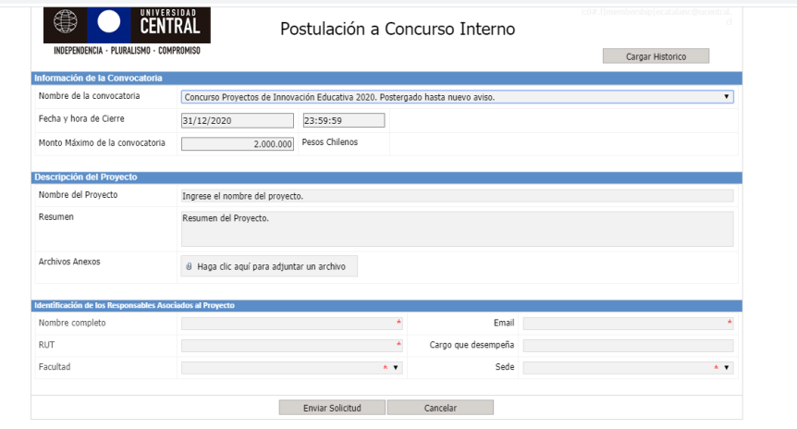
ACADEMICO/A UCEN
ACADEMICO/A
INGRESA DATOS BASICOS DE PROYECTO Y RESPONSABLE Y ADJUNTA TODOS LOS ANTECEDENTES SOLICITADOS EN CNCURSO INTERNO

Slide 9
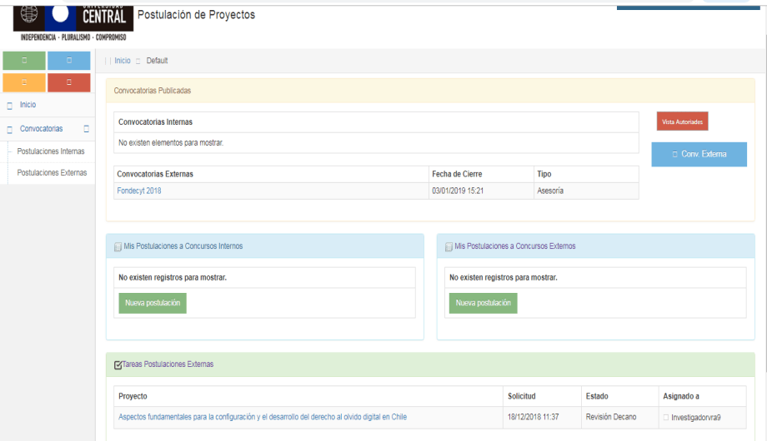
APROBACION DECANO/A
PROYECTO POR REVISAR Y APROBAR/RECHAZAR

Slide 10
CASO concurso EXTERNO

Slide 11
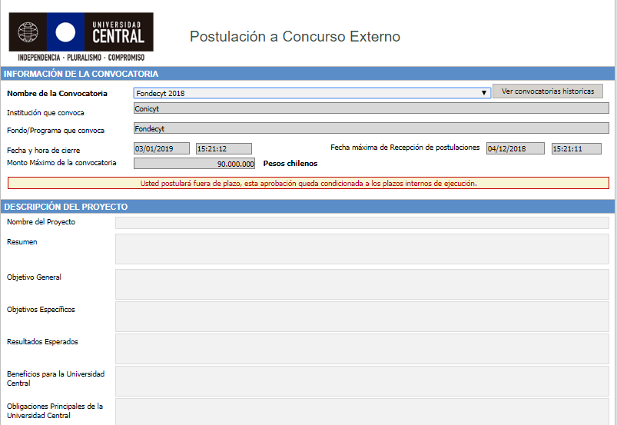
ACADEMICO/A UCEN
ACADEMICO/A
INGRESA INFORMACION SOLICITADA EN FORMULARIO

Slide 12
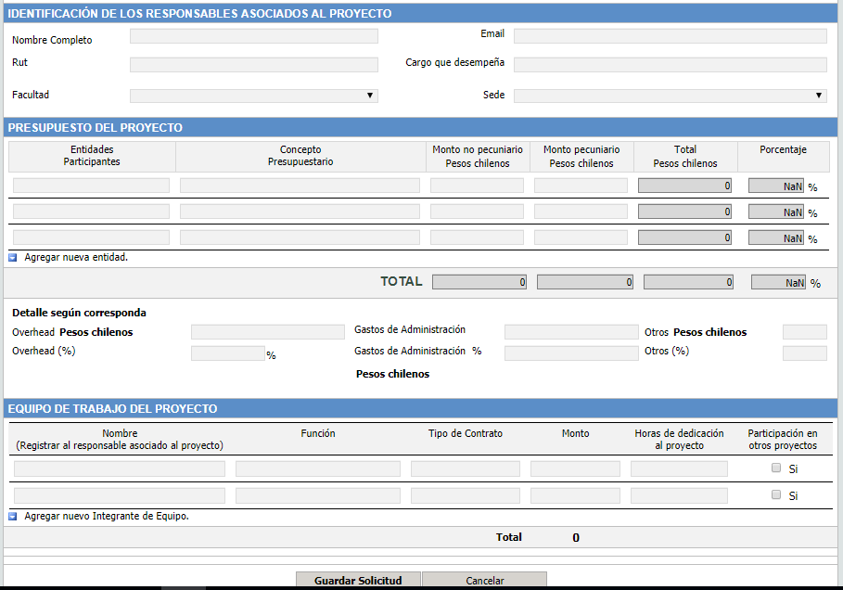
ACADEMICO/A UCEN

Slide 13
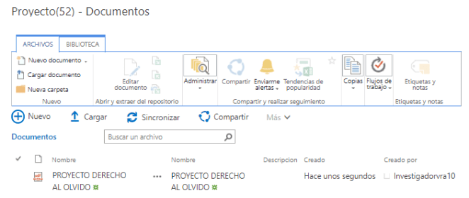

ACADEMICO/A UCEN
Se crea una carpeta digital, que permite al investigador/a incluir los archivos que requiera el proyecto para su adecuada tramitación interna (bases, presupuesto detallado, cartas de patrocinio institucional para firma, proyecto en extenso, etc.)
Se permite guardar el formulario para retomarlo posteriormente, las veces que sea necesario.
Finalmente, el investigador “envía” su proyecto a trámite interno.
DECANO/A

Slide 14
APROBACION DECANO/A
PROYECTO POR REVISAR Y APROBAR/RECHAZAR

Slide 15
CONSULTAS
  René Vega García
  Vicerrectoría Académica – Dirección de Investigación y Postgrado
  Tel: (56 2) 2 582-6145
  rvegag@ucentral.cl

